Slide 1
Развивающая
предметно – пространственная среда логопедической группы
МБДОУ детского сада № 10 «Белочка»
Подготовила:
учитель – логопед
Машина Т.Н.
Детский сад

Slide 2
Развивающая предметно – пространственная среда обеспечивает максимальную реализацию образовательного потенциала пространства, материалов, оборудования и инвентаря для:
- развития детей
- охраны и укрепления здоровья
- учёта особенностей и коррекции недостатков развития
Обеспечивает возможность:
общения и совместной деятельности детей и взрослых во всей группе и в малых группах
двигательной активности
уединения
В группе развивающая предметно-пространственная среда:
содержательно насыщенная
трансформируемая
полифункциональная
вариативная
доступная
безопасная

Slide 3
НАСЫЩЕННОСТЬ
развивающей предметно – пространственной среды
соответствует возрастным возможностям детей
и содержанию Программы
Образовательное пространство оснащено средствами обучения,
соответствующим материалом, игровым, спортивном, оздоровительном оборудованием, инвентарём и обеспечивает:
игровую, познавательную, исследовательскую и творческую активность всех категорий воспитанников, экспериментирование с доступным детям материалом;
двигательную активность детей, в том числе крупную и мелкую моторику, участие в подвижных играх и соревнованиях;
Эмоциональное благополучие детей во взаимодействии с предметно – пространственном окружением;
Возможность самовыражения детей.

Slide 4
ТРАНСФОРМИРУЕМОСТЬ пространства даёт возможность
изменять предметно – пространственную среду в зависимости
от ситуации, интересов и возможностей детей.
ПОЛИФУНКЦИОНАЛЬНОСТЬ материалов даёт возможность
разнообразного использования различных составляющих предметной
среды, например детской мебели, матов, мягких модулей, ширм и т. д.
ВАРИАТИВНОСТЬ среды показывает:
Наличие в группах различных пространств для игры, конструирования,
уединения и пр., а так же разнообразных материалов, игр, оборудования,
обеспечивающих свободный выбор детей;
периодическую сменяемость игрового материала, появление новых
предметов, стимулирующих игровую, двигательную, познавательную,
исследовательскую активность, детей.
ДОСТУПНОСТЬ среды
свободный доступ для всех воспитанников в том числе для детей -инвалидов всех помещений образовательного процесса и доступ к играм, игрушкам, материалам, пособиям.
БЕЗОПАСНОСТЬ среды в каждой группе соответствует требованиям
По обеспечению надёжности и безопасности их использования.

Slide 5
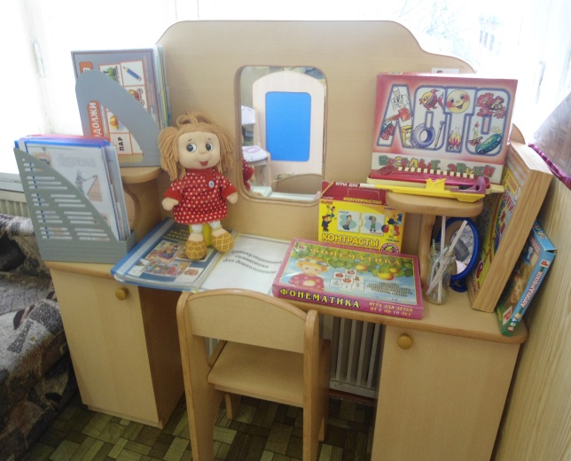
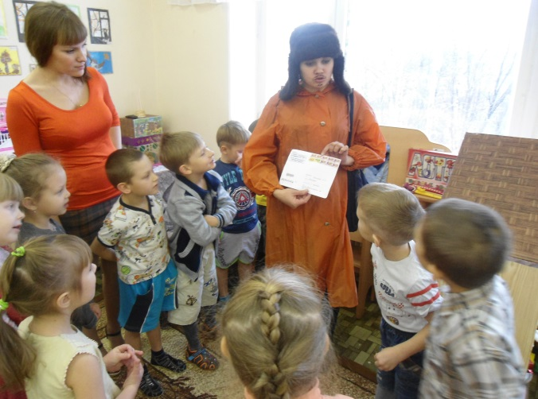
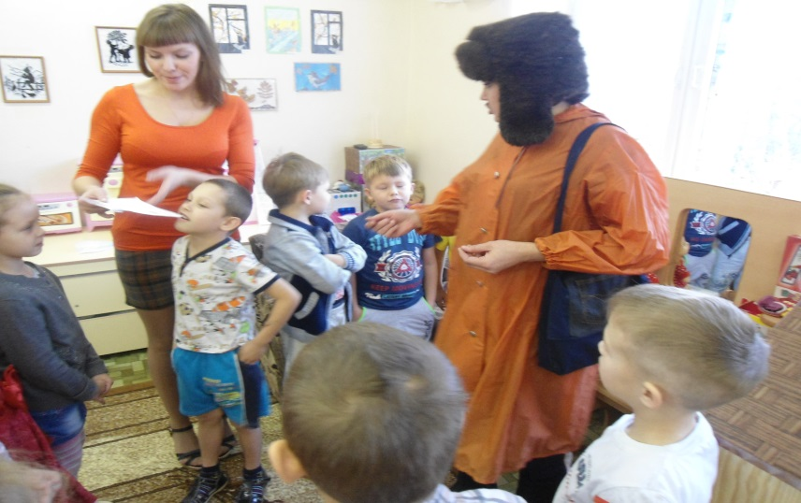
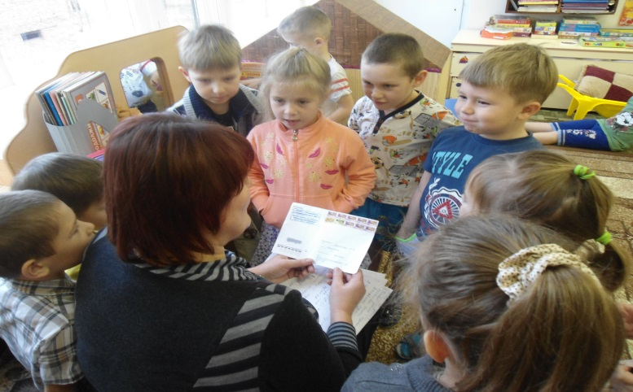
Центр речевого развития

Slide 6
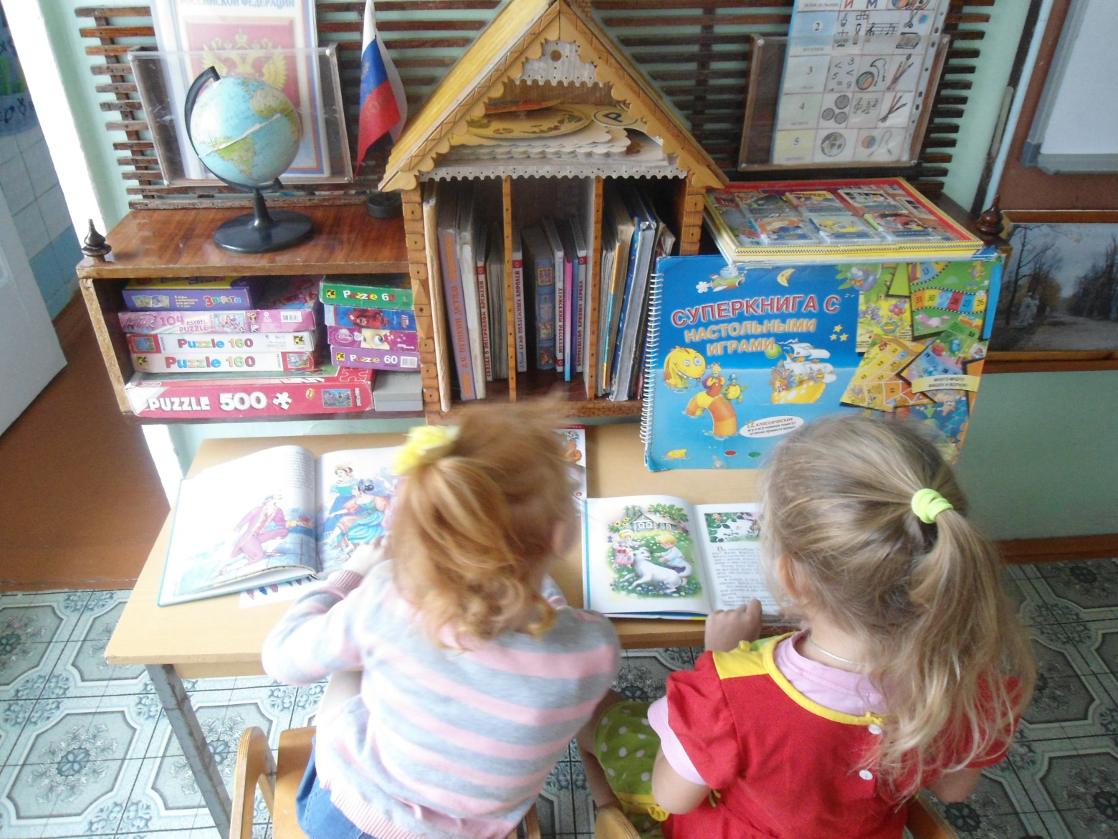
Центр художественного слова

Slide 7
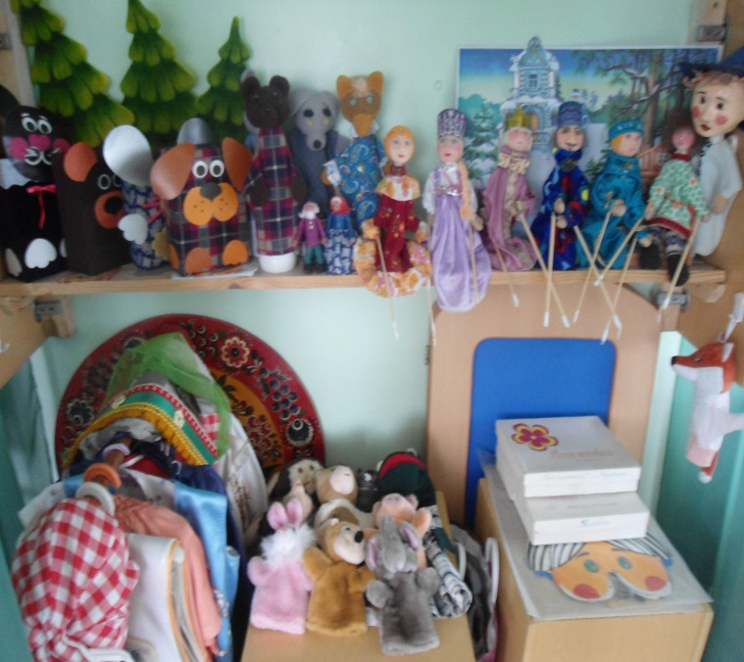
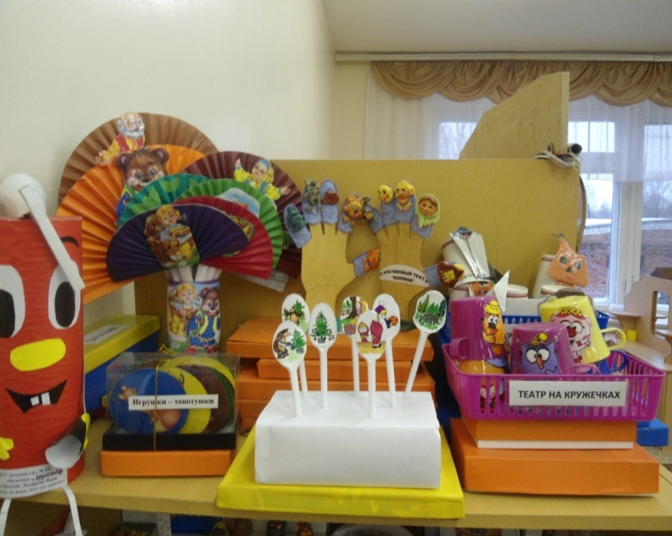
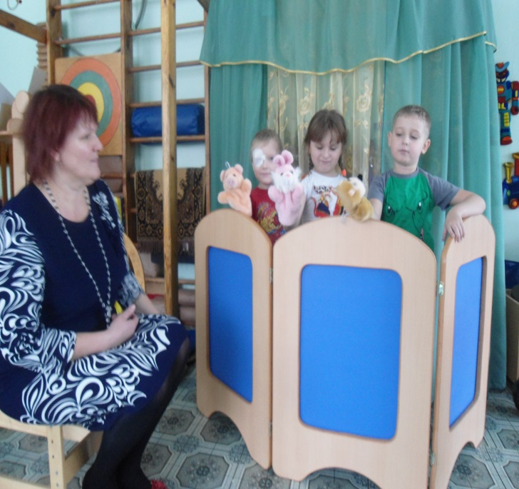
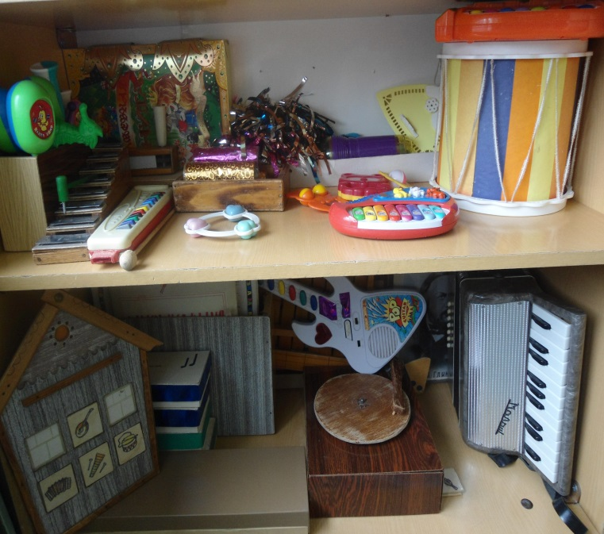
Музыкально – театральный центр

Slide 8
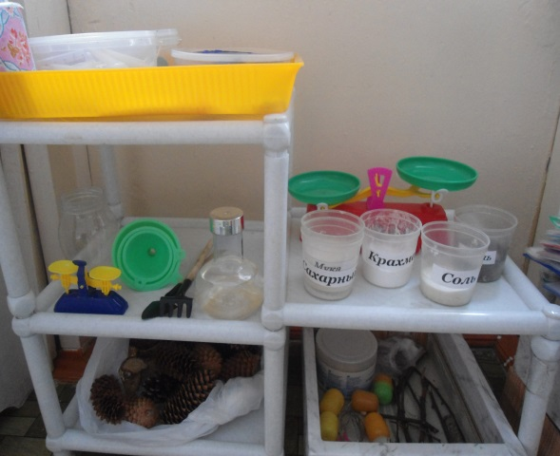
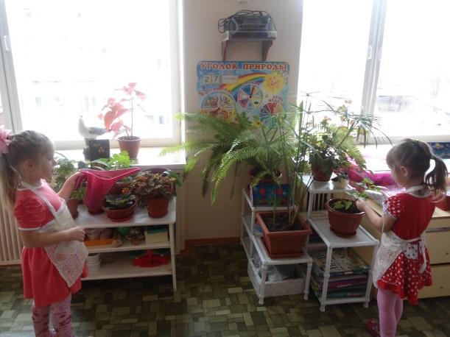
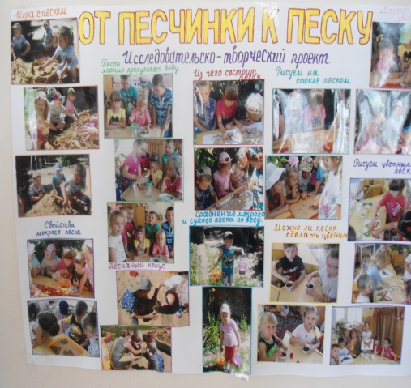
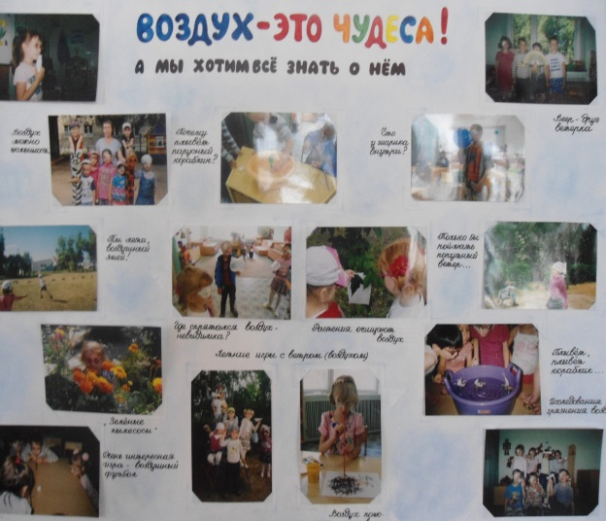
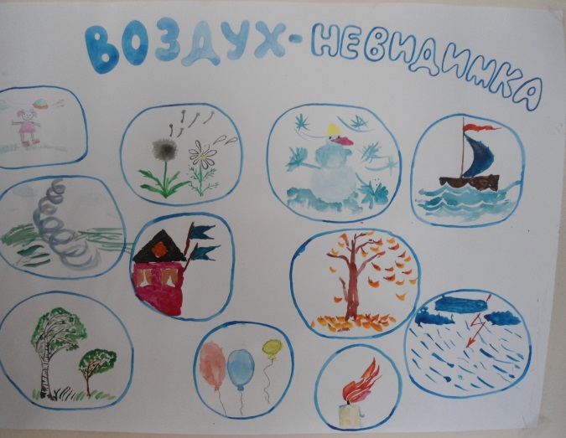
Исследовательский центр

Slide 9
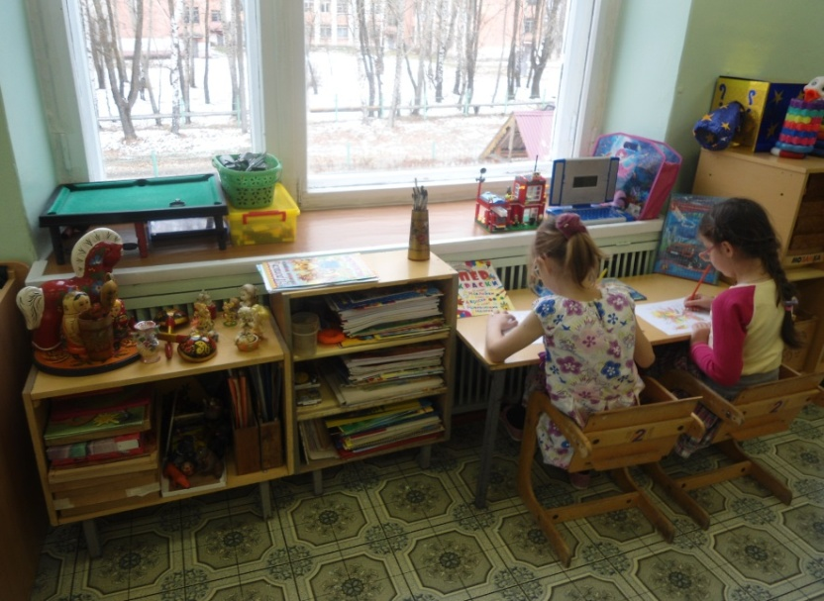
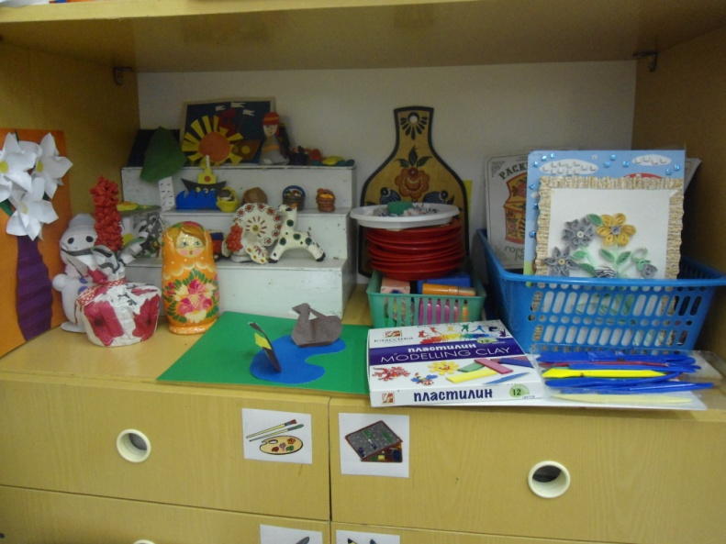
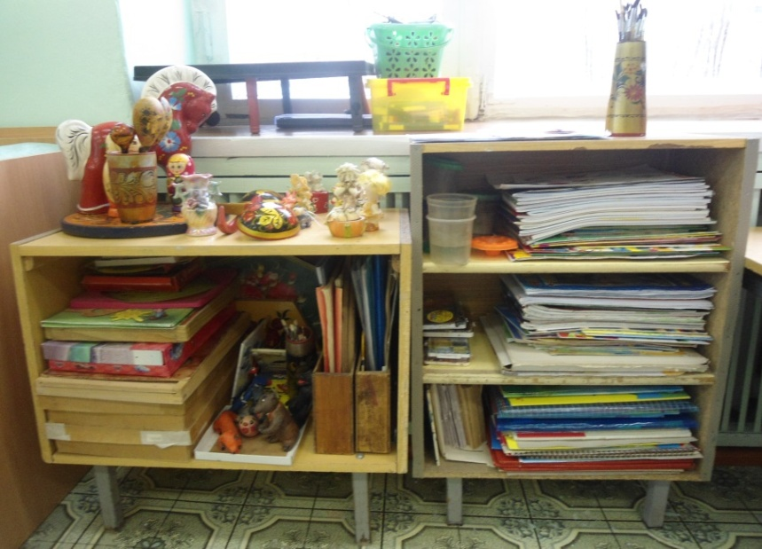
Центр искусства

Slide 10
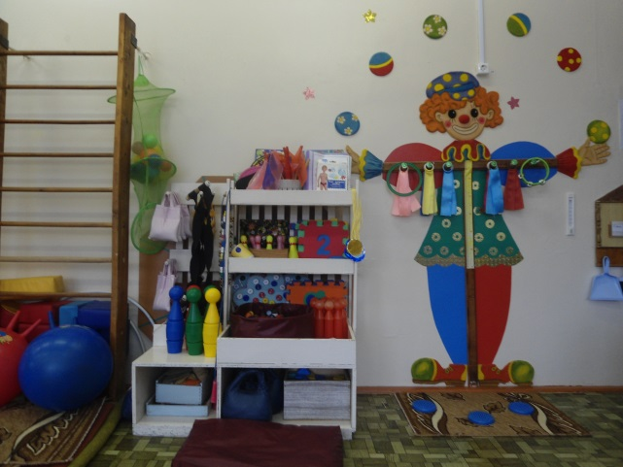
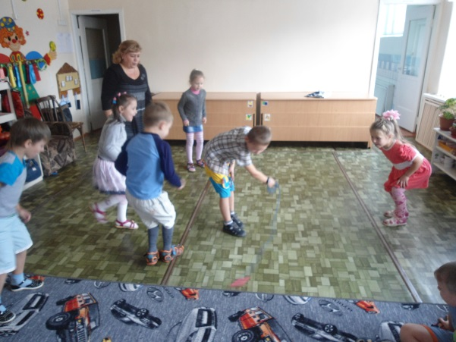
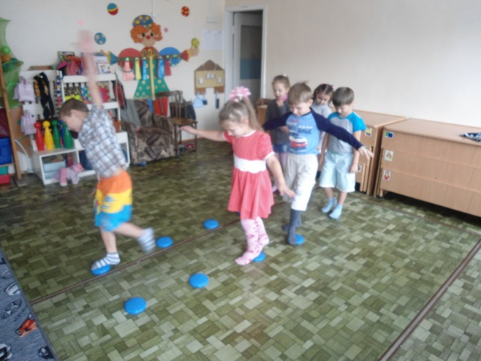
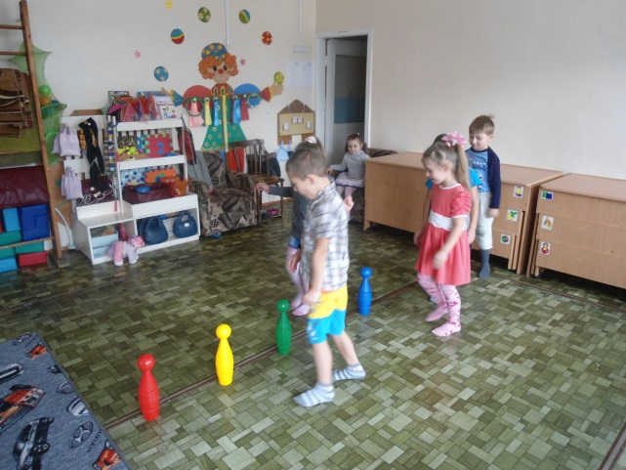
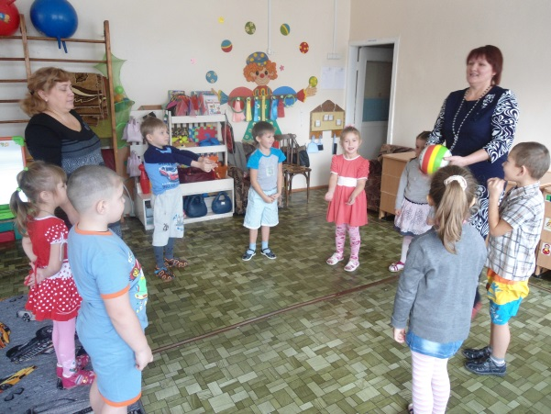
Физкультурно – оздоровительный центр

Slide 11
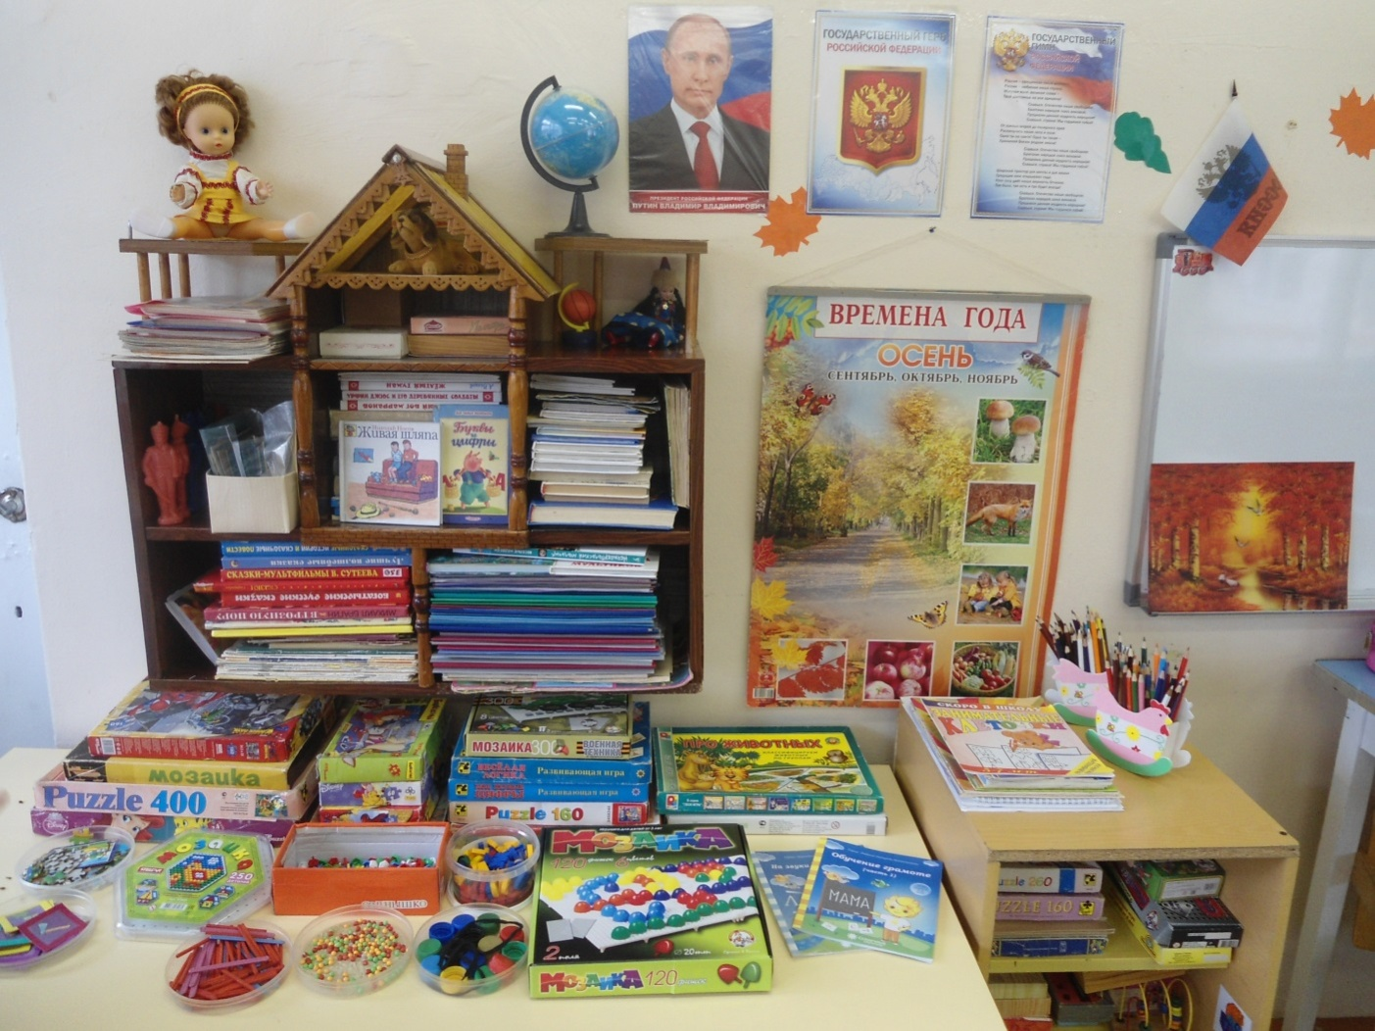
Центр интеллектуальной деятельности

Slide 12
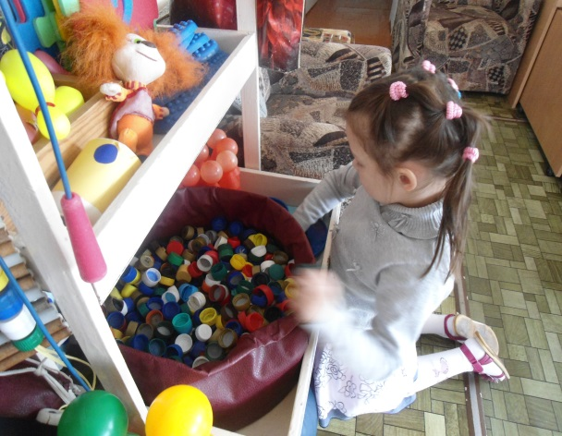
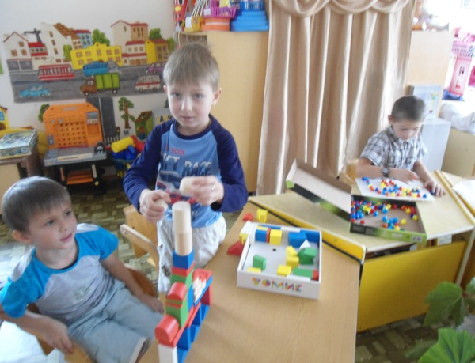
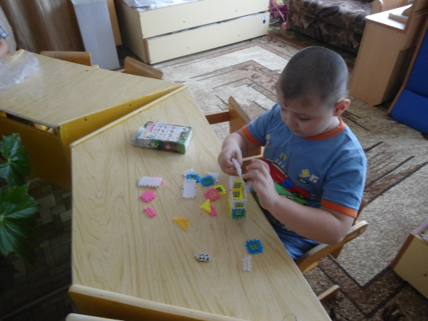
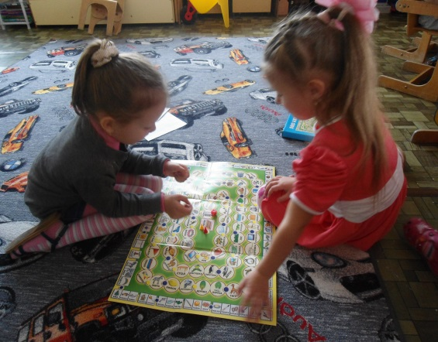

Slide 13
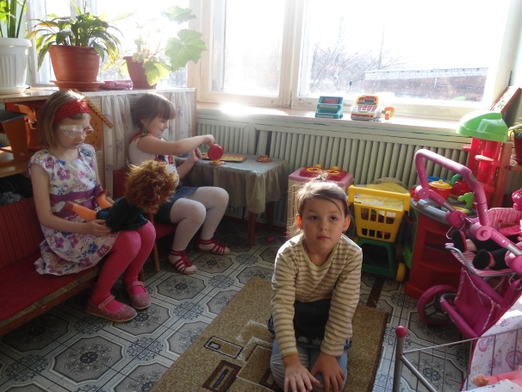
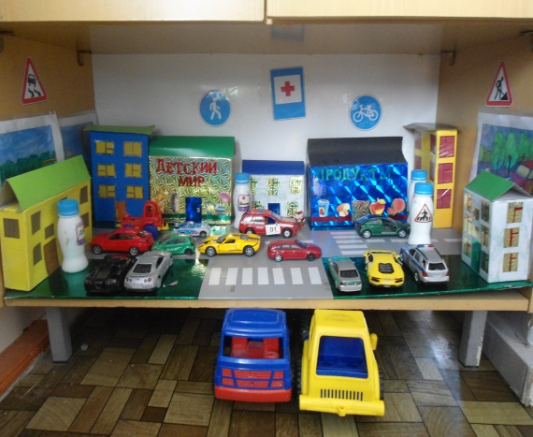
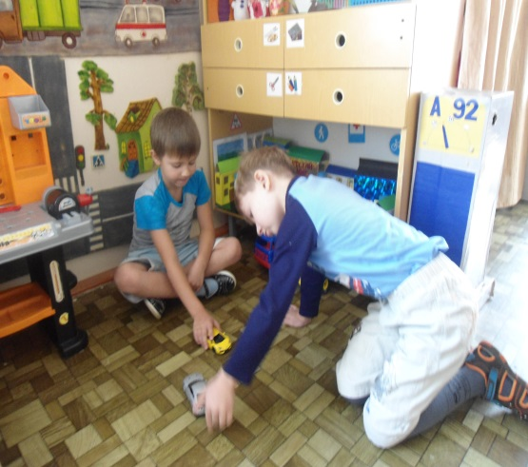
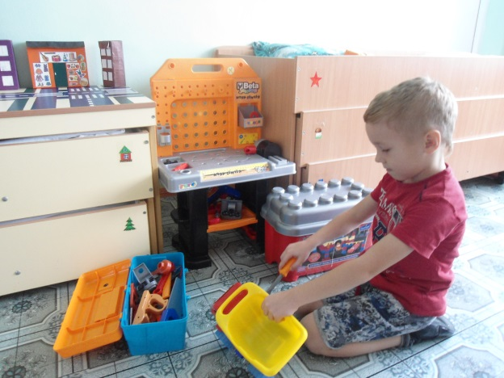
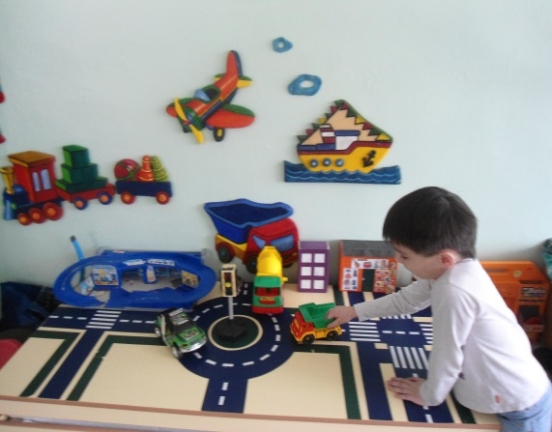
Центры для мальчиков и девочек

Slide 14
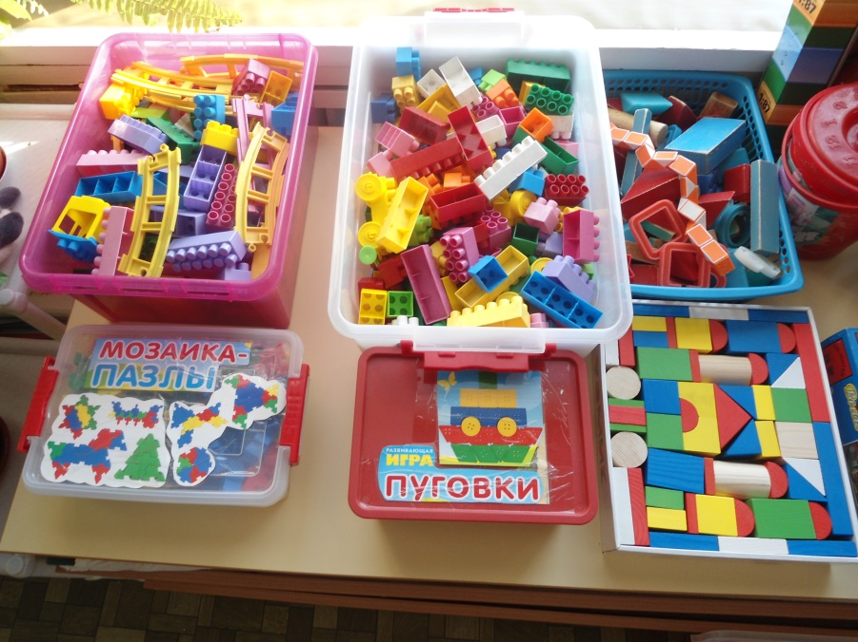
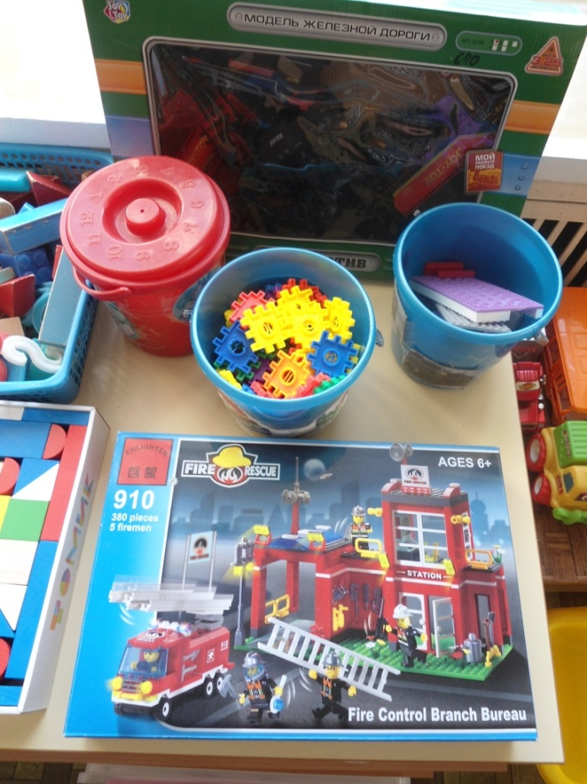
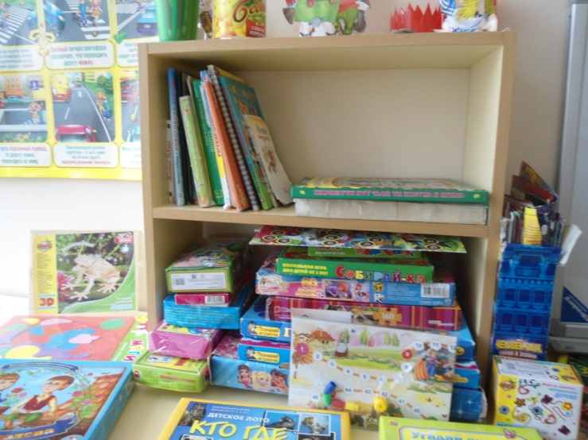
Центры строительных и конструктивных игр

Slide 15
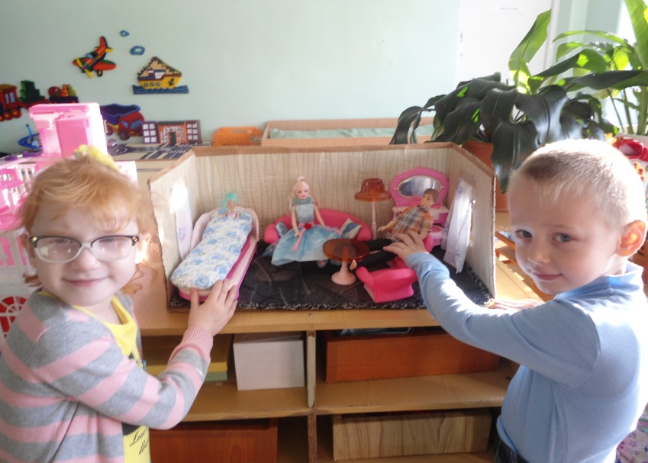
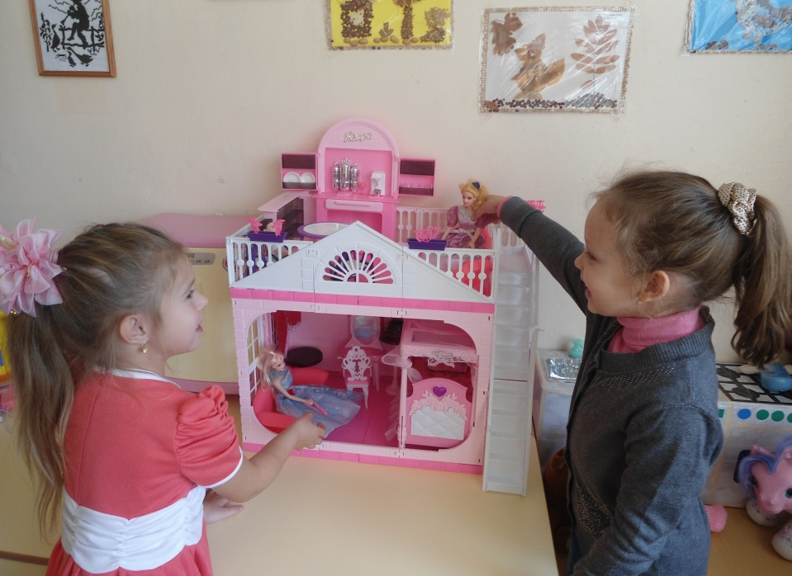
Центр режиссерской игры

Slide 16
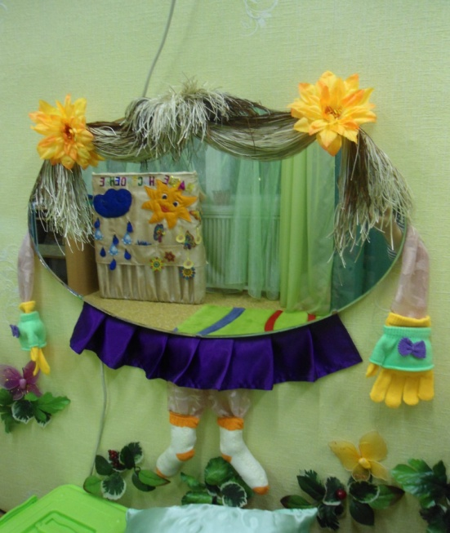
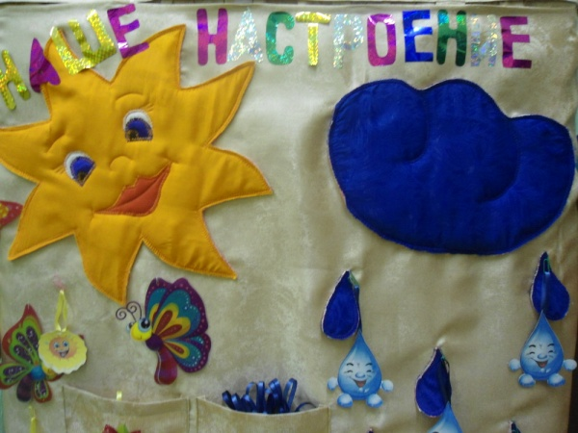
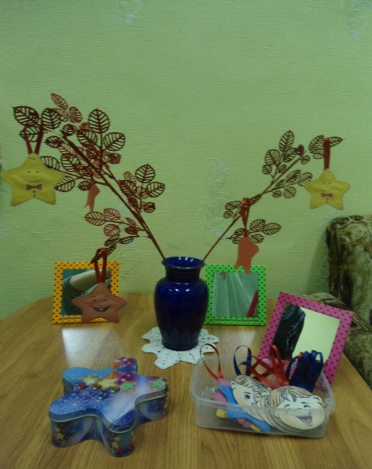
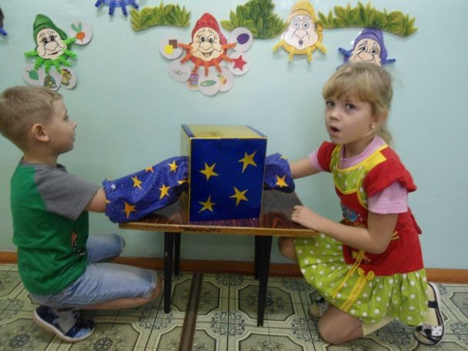
Зона эмоционального развития

Slide 17
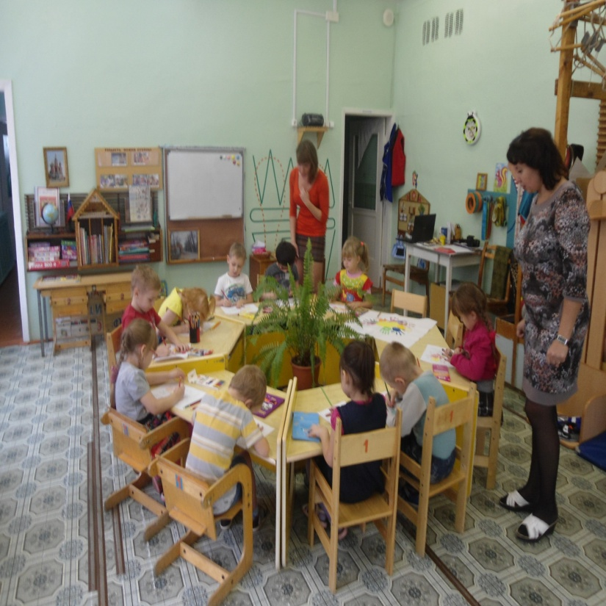
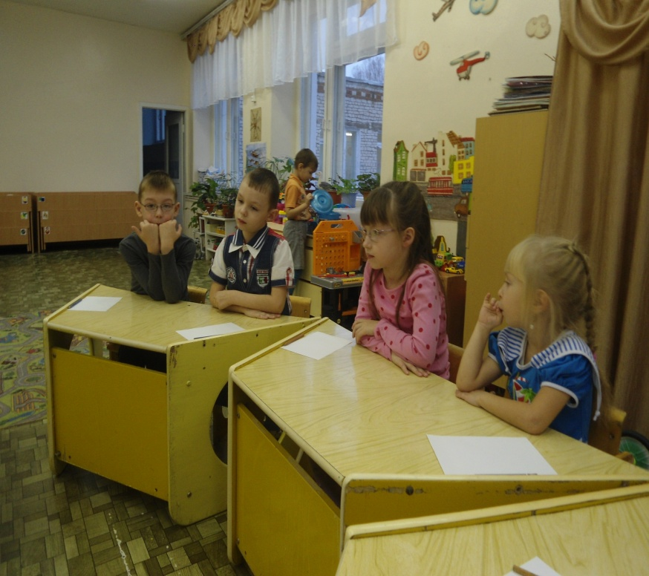
Учебный центр

Slide 18
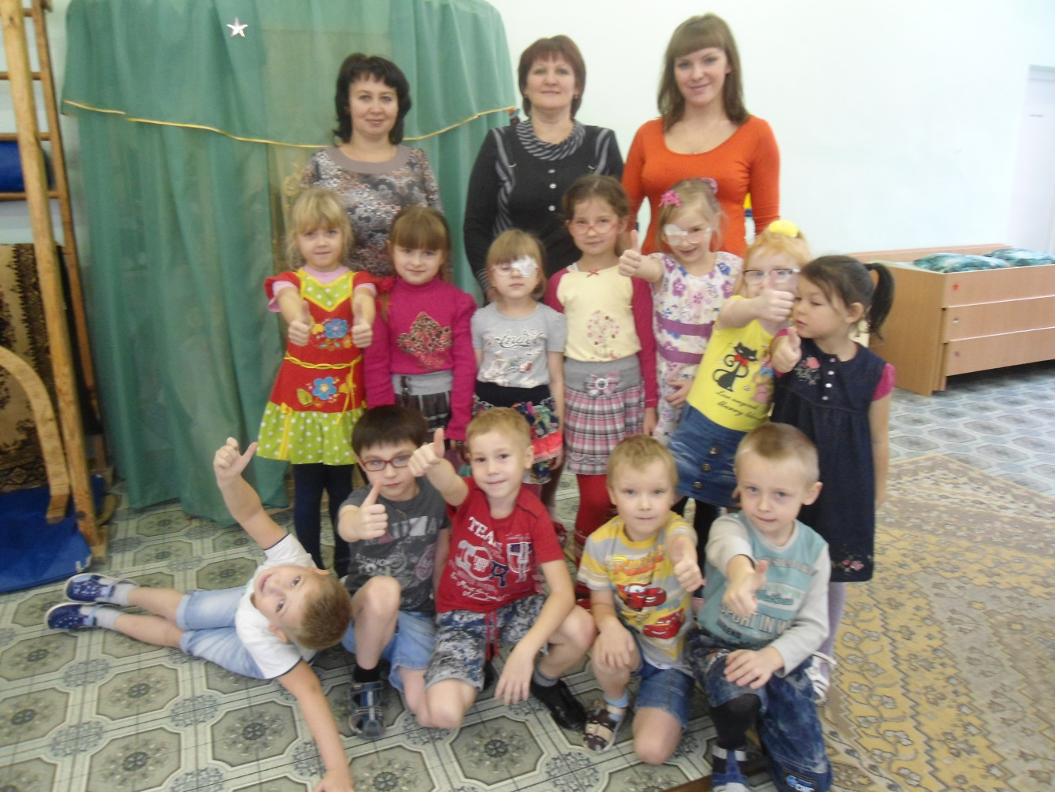
Хорошо у нас в саду
Не дождусь, когда пойду.
Мама раньше разбуди,
Меня в садик отведи!

